Slide 1
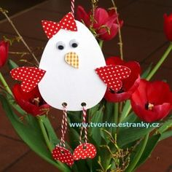
Έρχεται Πάσχα!!!
Θα βάψουμε αβγά…
Αλλά μην πετάξετε τη θήκη των αβγών, γιατί εμείς θα φτιάξουμε κατασκευές με αυτήν!!!

Slide 2
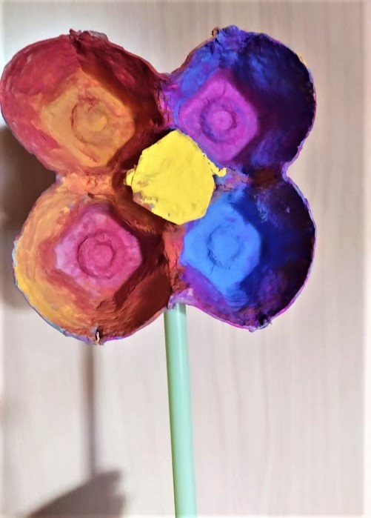
Φτιάχνω λουλούδι με τη θήκη των αβγών

Slide 3
Τα υλικά που θα χρειαστώ είναι: θήκη αβγών ψαλίδι κόλλα χρώματα πινέλο καλαμάκι

Slide 4
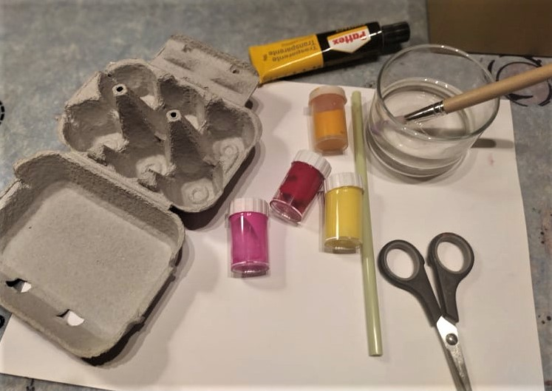

Slide 5
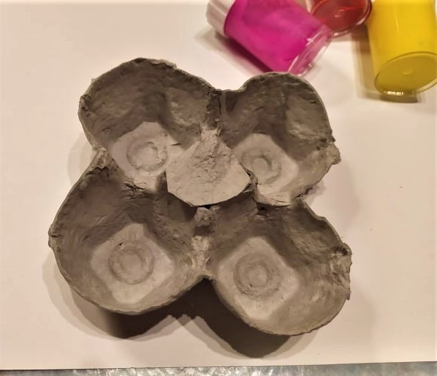
Κόβω ένα κομμάτι από την αβγοθήκη που να έχει 4 θέσεις αβγών

Slide 6
Αν στο κέντρο έχει τρύπα κόβω ένα κομμάτι από τη θήκη και το κολλάω εκεί

Slide 7
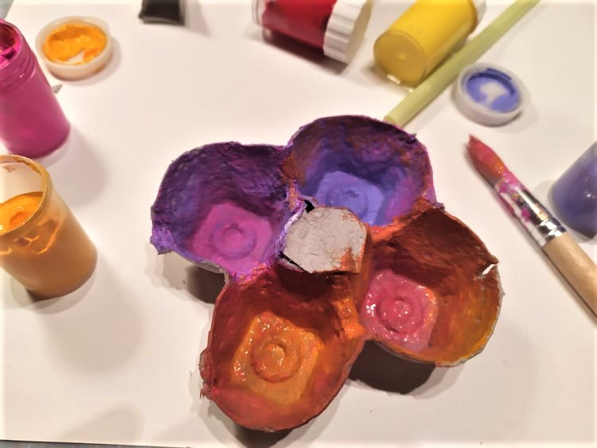
Βάφω το κομμάτι μπροστά και πίσω με τα χρώματα που αγαπώ ανάκατα

Slide 8
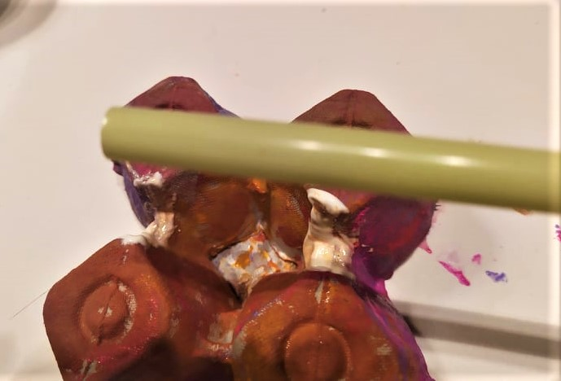
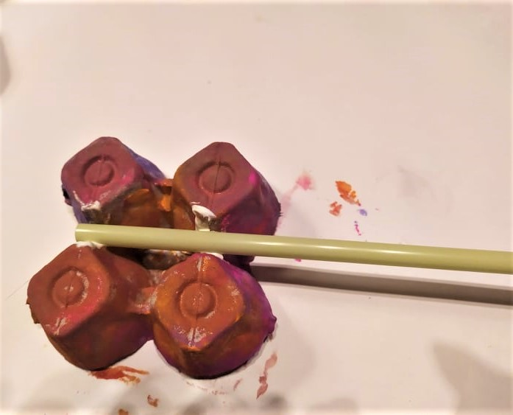
Κολλάω το καλαμάκι από πίσω

Slide 9
Το αφήνω να στεγνώσει για αρκετή ώρα

Slide 10
Έτοιμο το λουλούδι μου!!!

Slide 11
Πόσα λουλούδια μπορείς να φτιάξεις;
Ένα ολόκληρο μπουκέτο ίσως;
Κράτα λίγες θήκες όμως γιατί θα κάνουμε κι άλλες απίθανες κατασκευές…
Καλή διασκέδαση η δασκάλα σου κυρία Πάολα.

